Slide 1

A Category-Aware Deep Model for Successive POI
Recommendation on Sparse Check-in Data
(WWW 2020, CCF A)
汤家凯
2020年11月13日
1
Notes:
大家好，我是汤家凯，今天主要给大家介绍一篇关于连续兴趣点推荐的文章《A category aware deep model for successive POI recommendation on sparse check-in data》，该文章发表在www 2020上。

Slide 2

目录
1
研究背景
2
模型
3
实验
4
总结
2
Notes:
接下来，我将从以下4个方面进行介绍。

Slide 3
目录
1
研究背景
2
模型
3
实验
4
总结
3
Notes:
首先介绍研究背景。

Slide 4
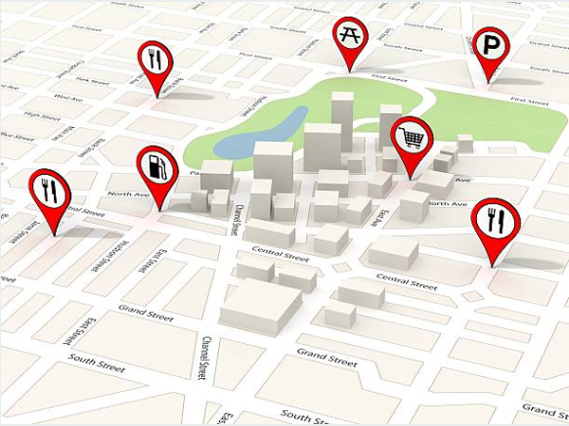






兴趣点
兴趣点（Point of Interest, POI）
地理信息系统中的某个地标
包含名称、类别、经纬度等信息
经纬度：(32.044228, 118.797444)
经纬度：(31.929820, 118.820079)
经纬度：(30.891560, 121.158756)
4
www.dianping.com
Notes:
兴趣点是Point of interest的直译，它是地理….，包含名称、类型、经纬度等必备信息。比如南京大排档，是这个POI的名称，类别是餐饮，经纬度是…
当前生活中也相继出现了一批基于兴趣点数据的本地生活应用，例如大众点评、yelp、蜂窝网等。

Slide 5

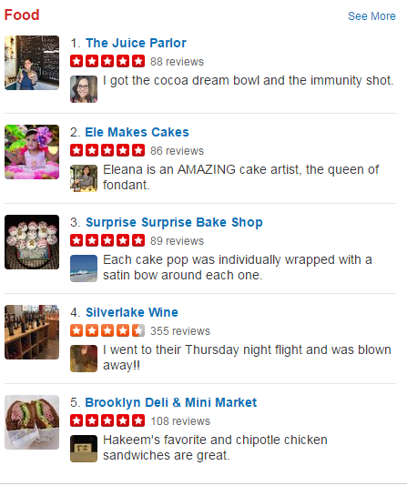
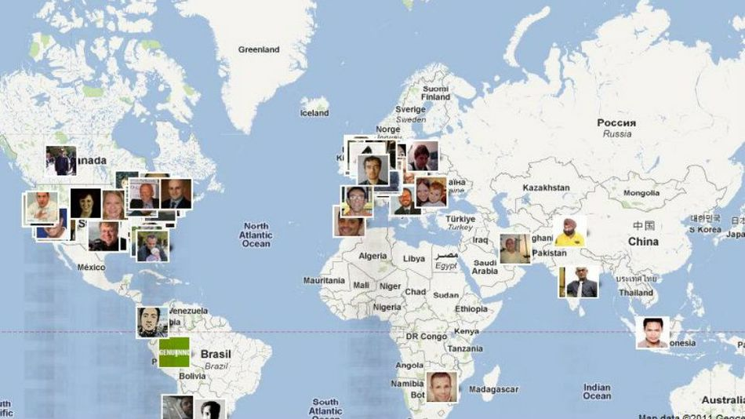
Yelp Case
兴趣点推荐
截至2019年10月
Over 50 million people each month
Over 12 billion check-ins
兴趣点推荐意指根据用户的行为特征，向用户推荐他们可能感兴趣的地点
https://yelp.com/about
5
Notes:
以yelp为例，yelp是美国版的大众点评，包含众多商业性质的兴趣点，用户可以通过平台对兴趣点进行签到、评论等。根据官网数据，截至2019年10月，yelp每月吸引5000万用户使用，同时产生120亿条签到数据。
这些用户生成的庞大签入数据为理解用户行为提供了支持，可以从中挖掘用户的喜好偏爱，提高用户的购买率，具有很大的商业价值。
因此兴趣点推荐技术应运而生，其旨在根据用户的行为特征，向用户推荐他们可能感兴趣的地点。

Slide 6
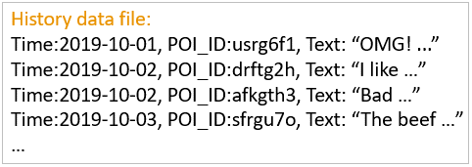




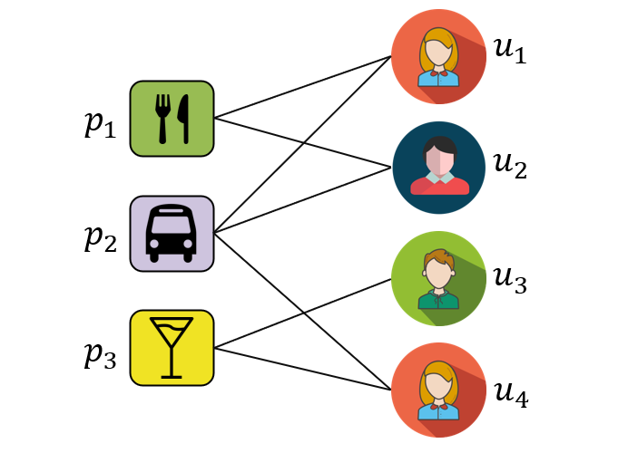
兴趣点推荐
位置
目标：拟合用户-兴趣点二部图的权重
矩阵分解
图模型
深度学习
w
推荐模型
辅助因素：
评论内容
社交关系
地理影响…
User-POI bipartite graph
5
Notes:
兴趣点推荐的一般场景 是 当用户位于某个位置时，根据历史访问记录，推荐其最可能感兴趣的若干兴趣点。
（播放动画）
基本方法是根据历史访问记录构造User-POI二部图，如右下图所示，边只存在于兴趣点与用户之间，其权重代表历史访问记录中用户对于兴趣点的评分。通过矩阵分解、图模型、深度学习等方法学习二部图，预测未知边的权重，即代表用户对于新兴趣点的打分，最后根据分值高低进行推荐。
为了提高兴趣点推荐的效果，当前研究工作在数据集中挖掘多种信息作为兴趣点推荐的辅助因素。
例如，用户会发表评论、照片、评分等信息，在内容层面可以利用nlp技术辅助推荐；
用户之间具有好友关系（关注/被关注），绝大多数朋友之间共享相同/类似的兴趣点，因此有研究利用社交关系辅助推荐；
另外用户签到的兴趣点往往在地理位置上具有一定的特点，例如用户更偏爱访问某一区域中的兴趣点，因此有研究工作利用地理位置辅助推荐；

Slide 7
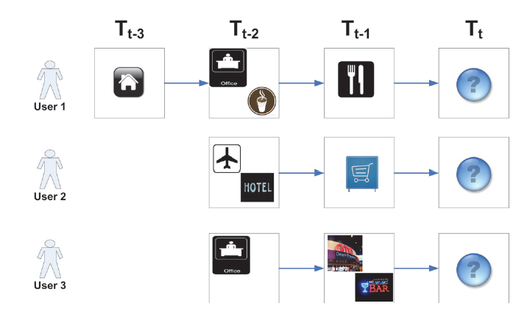
连续兴趣点推荐
更注重用户签到记录中时序关系，当前的时间状态
7
Where You Like to Go Next: Successive Point-of-Interest Recommendation, IJCAI 2013.
Notes:
传统的兴趣点推荐研究从整体上考虑“签到”，忽略了签到记录之间的时间关系。它们只推荐POI，不能知道用户明天或未来几天想去哪里。
但是连续POI推荐有所不同；它在分析用户当前的位置和签到记录后，提取时序连续的转换行为，从而为用户推荐愿意在不久的将来访问的POI。
例如，给一个用户推荐晚餐后去哪里玩。图上就给出了一个很直观的例子。用户3下班后去了电影院和酒吧，因此也可以建议用户1在晚餐后去电影院和酒吧。
这与传统推荐有很大的不同，也更具有实际意义。因为当前大多数针对连续的POI推荐的现有工作只预测用户将去哪里，而忽略何时会发生。例如，如果用户的下一个预测行为在几周甚至几个月后发生，这一缺陷使得连续的POI推荐的结果就没有什么意义
因此，该论文专注于预测用户将在接下来的24小时内访问的POI

Slide 8
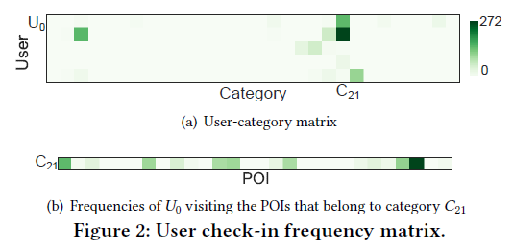
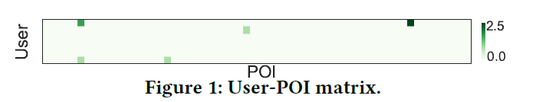
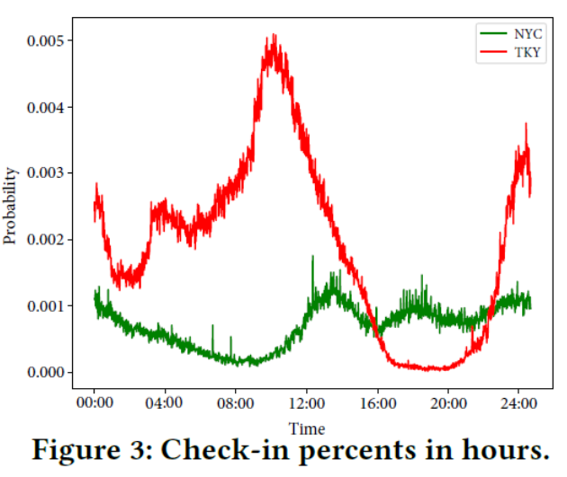
面临的挑战
1.数据高度稀疏
每个用户签到的POI数量有限
2.时间模式
一天中用户行为的时间模式 （short）
用户行为在各天内的变化 （long）
一category
一LSTM
8
Notes:
首先第一个挑战是数据稀疏性问题。
从foursquare数据集NYC中随机选择6个用户和60个POI，并在Figure.1中绘制了user-POI矩阵，颜色的强度指示用户访问POI的频率。可以看出，user-POI矩阵的密度很低。实际上foursquare中纽约、东京数据集稀疏度高达99.5%。对于稀疏的签入数据，准确地捕获用户的偏好并向用户推荐POI以供用户在随后的几个小时内访问非常困难。然而观察user-category交互发现，用户往往集中访问某几种类型的POI，这是一个非常重要的现象；另外user-category矩阵密度远高于user-poi矩阵，因此利用POI类型可以减缓数据稀疏性。从现实生活中也可以理解，用户对兴趣点的喜爱一般也取决于该场所的类别。
第二个挑战是时间模式。Figure.3展示了NYC和TKY数据集上人们在一天中不同时间点的访问POI行为。显然，人们在不同的时间点会有不同的POI访问行为或偏好。例如：用户更可能在午餐或晚餐时间对餐厅感兴趣。因此，在其他时间向用户推荐餐厅的意义较小。
设计了基于时序数据的深度编码器来获取长期和短期利益，从而捕获用户的日常周期模式。

Slide 9
1
研究背景
2
模型
3
实验
4
总结
9
Notes:
下面具体展开介绍一下本文的模型

Slide 10
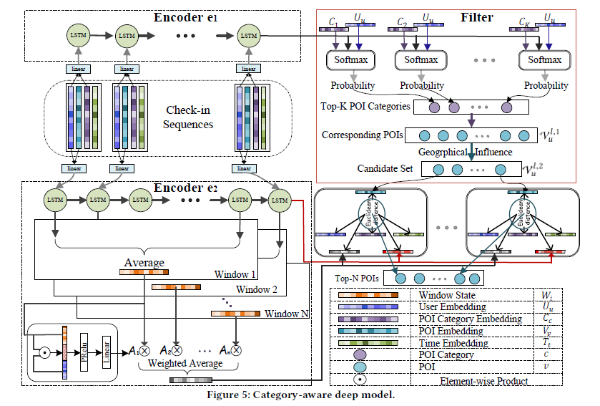
CatDM模型框架
10
Notes:
Category-aware deep model，简称CatDM。
整个框架的输入是用户u的check-in sequences，当前的位置v以及当前的时刻t。第一部分LSTM主要作用是捕捉用户对于POI category的偏好，缓解数据稀疏性。第二部分LSTM主要作用是捕捉用户对于POI 的偏好，其中有一些trick在后面介绍。右侧是通过POI类别来过滤待选择POI，提高推荐效率。模型的输出是N个拟向用户推荐的POI，作为用户在接下来24h最有可能访问POI的预测。

Slide 11
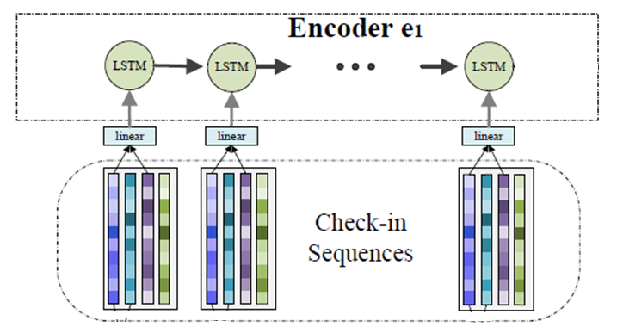
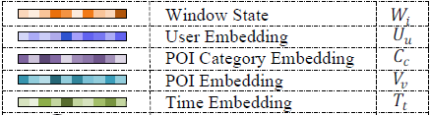











User Preferences in POI Categories
$$H_{1}^{e,1}$$
$$H_{2}^{e,1}$$
$$H_{n}^{e,1}$$
user u’s current preferences in POI categories
$$S_{0}^{e,1}$$
$$S_{1}^{e,1}$$
$$S_{2}^{e,1}$$
$$S_{n−1}^{e,1}$$
$$I_{1}^{e,1}$$
$$I_{2}^{e,1}$$
$$I_{n}^{e,1}$$
缓解数据稀疏性
Given：用户u的历史签到记录<(u, $v_{1}^{u}$, $c_{1}^{u}$, $t_{1}^{u}$), … , (u, $v_{n}^{u}$, $c_{n}^{u}$, $t_{n}^{u}$)>
11
Notes:
第一部分利用POI category来缓解数据稀疏问题，同时捕捉用户对于POI category的偏好。
这是一个常规的LSTM序列模型。给出用户的历史签到记录，每一条记录有用户、兴趣点、兴趣点类别、访问时间四个元素组成。
每一个时间片的输入由两部分组成，一是用户在当前时刻对POI类别的偏好I，是用户向量和POI类别向量交互后的向量；二是前一个时间片LSTM的状态输出S，代表用户在历史时刻中对POI类别的偏好。
在每个时间片通过控制遗忘部分历史偏好、更新部分当前偏好，来不断更新用户对于POI category的偏好。
最后LSTM序列的输出即代表访问第n个POI时对应时间t_nu下，用户对于POI category的偏好。

Slide 12
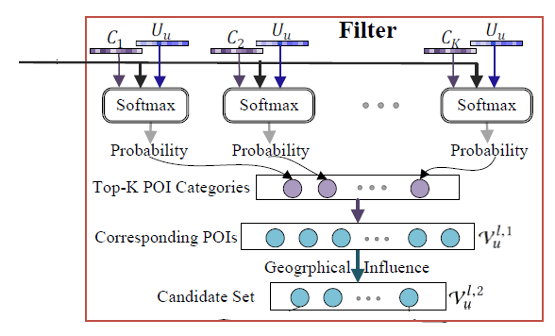
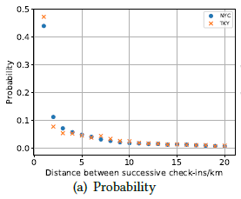
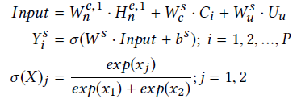






Reduce Search Space
$$H_{n}^{e,1}$$
filter 1
category
Encoder $e_{1}$
σ
P($c_{i}$=0) & P($c_{i}$=1)
$$𝒱_{u}^{}$$
filter 2
geographical
< $v_{1}$, $v_{2}$, …, $v_{q}$>
12
Notes:
是模型中设计这一部分的作用是适当地缩小POIs的搜索空间，克服user-POI稀疏性。
由于user- poi矩阵的低密度，在所有POIs中为用户搜索符合其兴趣偏好POIs需要耗费大量时间。前一步已经得到用户对于POI类别的偏好，利用该偏好的筛选结果可以减少下一层的搜索空间，加快检索推荐效率。
筛选通过两个filter。
第一层filter，利用用户对POI categories的偏好特征，类别特征和用户特征计算用户对于每个类别的偏爱。通过softmax函数，计算用户对于每个类别的喜爱程度,top-k类别对应的POI作为第一层过滤的结果；
除了类别影响外，作者发现两个POI之间的距离也会对是否连续访问产生影响，两个POI距离大于10km时，连续访问的概率已经趋近于0。因此第二层过滤中，根据地理影响，与当前用户u位置距离超过阈值的poi被排除在外。

Slide 13
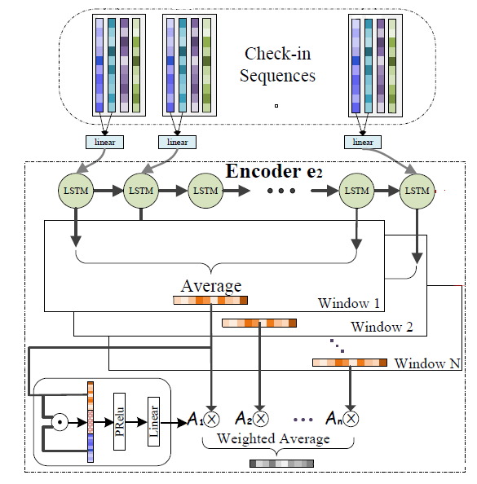
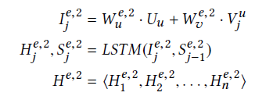

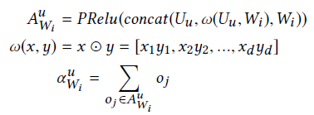












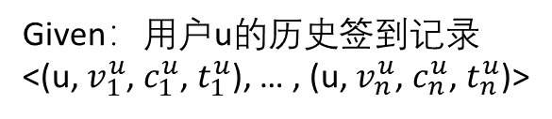


User Preferences in POIs
捕捉用户的时间模式
Given：用户u的历史签到记录
<(u, $v_{1}^{u}$, $c_{1}^{u}$, $t_{1}^{u}$), … , (u, $v_{n}^{u}$, $c_{n}^{u}$, $t_{n}^{u}$)>
$$I_{1}^{e,2}$$
$$I_{2}^{e,2}$$
$$I_{n}^{e,2}$$
$$S_{1}^{e,2}$$
$$S_{2}^{e,2}$$
$$S_{3}^{e,2}$$
$$S_{n-2}^{e,2}$$
$$S_{n−1}^{e,2}$$
$$H_{1}^{e,2}$$
$$H_{2}^{e,2}$$
$$H_{n−1}^{e,2}$$
$$H_{n}^{e,2}$$
$$W_{1}^{}$$
用户对于POI的偏好(long)
窗口向量
每个窗口的权重
用户对于POI的偏好(short)
13
Learning Tree-based Deep Model for Recommender Systems, KDD 2018.
Notes:
那么如何捕获用户偏好的时间模式从而提高连续推荐的结果？
（一般会把时序POI直接嵌入到一个向量中，然而数据的高度稀疏性将使模型难以捕获全局用户偏好。）
本文面向的是next 24h的连续兴趣点推荐，因此需要挖掘细粒度的时间模式，即在一天当中用户对于POI的偏好是怎么变化的。
给出用户的历史签到记录，每一个时间步有两个输入，一是用户与POI向量交互的结果，代表当前时刻用户对于POI的偏好；二是前一个时间片LSTM的状态输出S，代表历史中用户对于POI的偏好。整个序列的输出H,n,e,2作为用户对于POI的长期偏好；为了捕捉细粒度的用户偏好，设计了多个窗口来提取一天中不同时间段的用户偏好，每个窗口设置为若干小时，窗口内所有用户偏好的平均值作为窗口向量，代表一天中用户在该时间段的偏好，Wi,e-2代表每个时间窗口内签到POI的数量。通过对所有窗口的加权求和，获得用户对于POI的短期偏好。

Slide 14
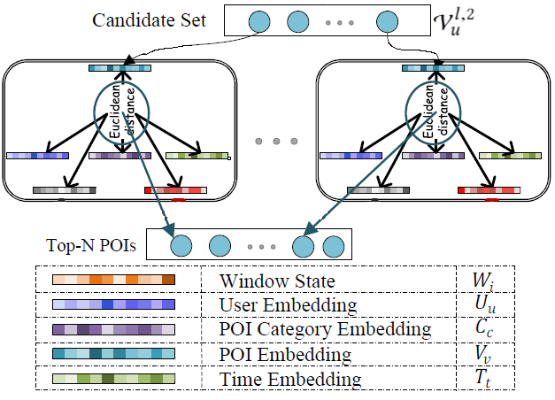






Ranking Candidate Set
考虑四个相关性：
user & POI
user & POI category
POI & temporal influence
POI & user’s current preferences in POIs
$${|\left|U_{u}−V_{v}\right||}_{2}^{2}$$
$$p_{u}^{poi}$$
$$H_{n}^{e,2}$$
$${|\left|U_{u}−C_{c}\right||}_{2}^{2}$$
$${\left|{|T}_{t_{n}^{id}}−V_{v}|\right|}_{2}^{2}$$
${|\left|H_{n}^{e,2}−V_{v}\right||}_{2}^{2}$ + ${|\left|p_{u}^{poi}−V_{v}\right||}_{2}^{2}$
$E_{u,v}^{n}={|\left|U_{u}−V_{v}\right||}_{2}^{2}$ + ${|\left|U_{u}−C_{c}\right||}_{2}^{2}$ + ${\left|{|T}_{t_{n}^{id}}−V_{v}|\right|}_{2}^{2}$+ ${|\left|H_{n}^{e,2}−V_{v}\right||}_{2}^{2}$ + ${|\left|p_{u}^{poi}−V_{v}\right||}_{2}^{2}$
14
Notes:
前面获得了用户对于POI的长期偏好和短期偏好，文中定义了四类相关性，衡量用户对于某个POI的打分。由于所有向量都嵌入在一个d维空间中，因此文中利用欧氏距离来定义得分。欧氏距离越低，两者之间相关性越大。
首先是用户与POI，然后是用户与POI类别，POI与时间影响，POI与用户对POI的长短期偏好。

Slide 15

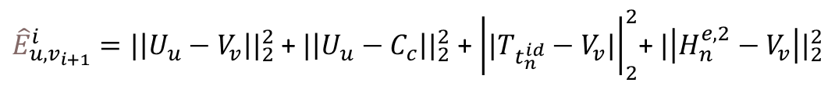

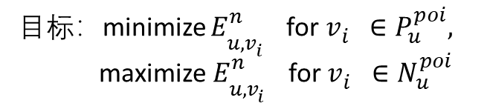
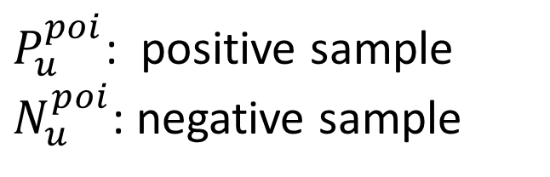
Parameter Learning
$P_{u}^{poi}$: positive sample
$N_{u}^{poi}$: negative sample
$v_{i+1}^{ }$ positive
目标：minimize $E_{u,v_{i}^{}}^{n}$ for $v_{i}^{}∈P_{u}^{poi},$
maximize $E_{u,v_{i}^{}}^{n}$ for $v_{i}^{}∈N_{u}^{poi}$
i
trick：第i步时，以第i+1步的POI作为
positive sample；随机采样若干
POI作为negative sample
${\hat{E}}_{u,v_{i+1}}^{i}={|\left|U_{u}−V_{v}\right||}_{2}^{2}$ + ${|\left|U_{u}−C_{c}\right||}_{2}^{2}$ + ${\left|{|T}_{t_{n}^{id}}−V_{v}|\right|}_{2}^{2}$+ ${|\left|H_{n}^{e,2}−V_{v}\right||}_{2}^{2}$
15
Notes:
由于数据稀疏，因此本论文中比较出彩的一个trick是在第二个LSTM编码器中采用了loss 函数。在第i步的时候，将第i+1步的poi作为positive sample。然后从poi集合中随机选择一些poi作为负样本。因此可以计算出每个时间步对应的欧几里得距离和loss。

Slide 16
1
研究背景
2
模型
3
实验
4
总结
16

Slide 17
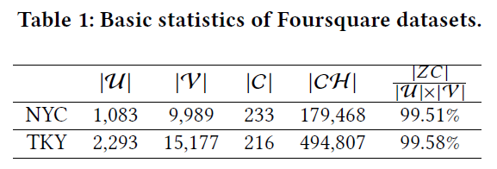
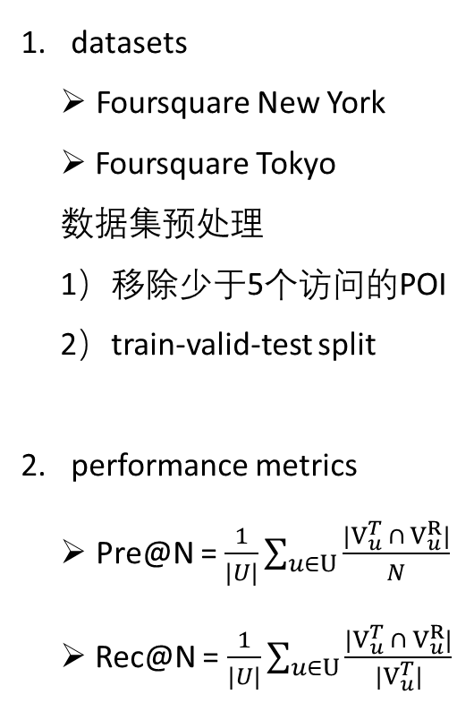
Experimental Setup
datasets
Foursquare New York
Foursquare Tokyo
数据集预处理
1）移除少于5个访问的POI
2）train-valid-test split
performance metrics
Pre@N = $\frac{1}{|U|}\sum_{u∈U}{\frac{|V_{u}^{T} ∩{ V}_{u}^{R}|}{N}}$
Rec@N = $\frac{1}{|U|}\sum_{u∈U}{\frac{|V_{u}^{T} ∩{ V}_{u}^{R}|}{{|V}_{u}^{T}|}}$
17
Notes:
少于5个用户访问的POI被移除。经过预处理后，以纽约数据集为例，包含1083个用户，9989个POI，233种poi类型，以及179468条签到记录。其稀疏性高达99.51%。数据集中一共使用了10个月的信息，划分数据集时，前八个月作为训练集，第九个月数据作为验证集，最后一个月的数据作为测试集。在测试集中，选取每个用户最后24h的签到数据，使用其中最早的作为用户的当前位置，剩下的POI作为ground truth
评价指标用的是精确率和召回率。pre@N 代表推荐结果中的ground truth与N的比率；Rec@N代表推荐结果中的ground truth与推荐结果数量的比率。

Slide 18
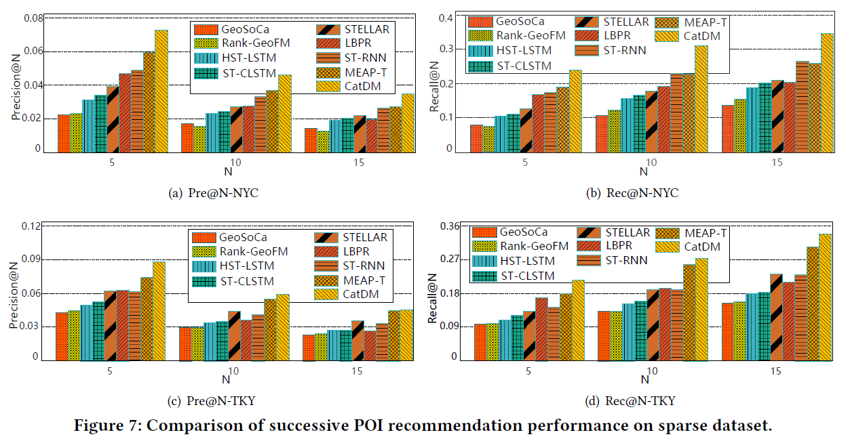
Results
18
Notes:
GeoSoCa为了适应训练集，没有用social关系。
Rank-GeoFM只考虑地理因素
论文也对比了一些基于LSTM的模型，例如HST-LSTM，ST-LSTM，ST-RNN，基于LSTM的模型需要大量数据来支撑挖掘用户特征，然后数据集十分稀疏。而ST-RNN学习参数时使用了一些trick，减轻了数据稀疏性的影响。
LBPR中也使用了POI category作为特征的一部分，效果比GeoSoCa\Rank-GeoFM等等要好，说明category还是起了一定作用的。
MEAP-T使用了user-POI, POI-POI, POI-time关系。CatDM表现优于它 我猜可能是因为考虑时钟影响时划分了很多窗口，能够细粒度捕捉用户时间模式的变化。
另外可以看到CatDM方法在NYC数据集上的效果比在TKY上好。以pre@N为例，catDM在纽约数据集上的表现比MEAP-T高出约23%，而在TKY上仅高出约19%。数据集中NYC的用户数量和每个用户的平均签到术都远少于TKY。因此实验结果验证了模型在稀疏数据集上能合理地建模用户行为。

Slide 19
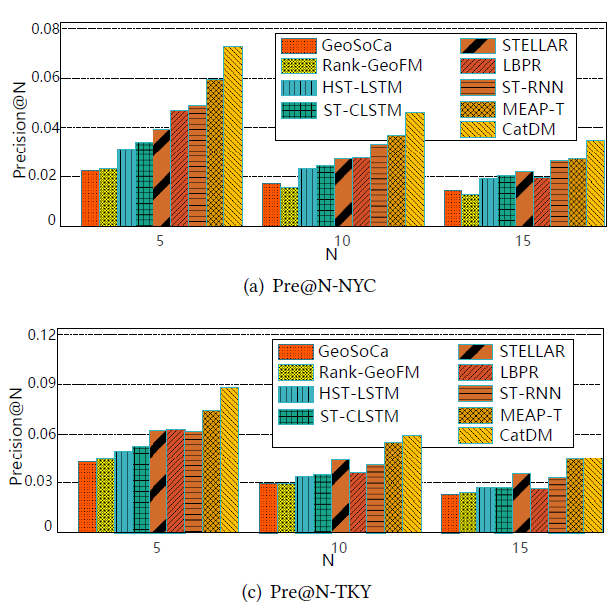
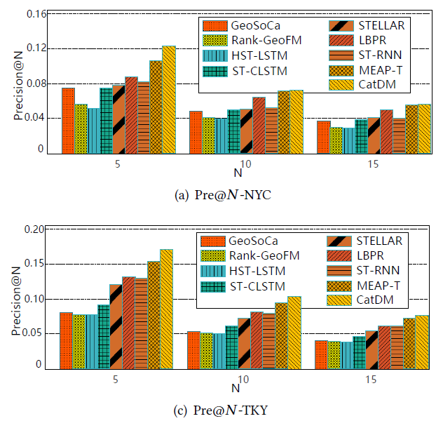
Results
POI category的影响
successive POI recommendation
successive POI category recommendation
19
Notes:
此外作者也作了关于POI种类推荐的实验，显然效果好于POI推荐。另一方面，在POI种类推荐的几种方法中，CatDM效果优于MEAP-T，说明CatDM可以更加准确地捕捉用户对于POI类型的偏好。

Slide 20
1
研究背景
2
模型
3
实验
4
总结
20
Notes:
最后，进行一下总结。

Slide 21
总结
背 景
稀疏性大的数据集中如何提高连续POI推荐性能
问 题
如何有效利用POI类别和用户行为模式来提高连续POI推荐性能
现有方法
现有的连续POI推荐模型都具有缺陷
提出一种基于POI category和LSTM的推荐框架
基于POI category和地理过滤，提高检索推荐效率
提出时间窗口，细粒度研究用户的时间模式
设计一个序列损失函数来克服数据稀疏性问题
创新点
未来工作
筛选机制优化，用户长短期时间模式偏好捕捉，引入区域因素…
21
Notes:
缺陷：忽略了连续推荐中至关重要的时间模式的影响；数据稀疏性使得传统的损失函数产生的效果差；

Slide 22
致谢
谢谢大家！
2020/11/13
22

